Slide 1
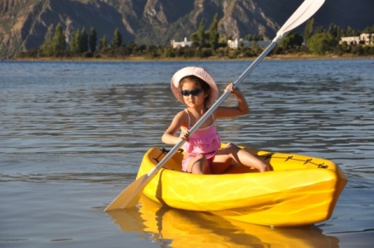
让我们荡起双桨

Slide 2

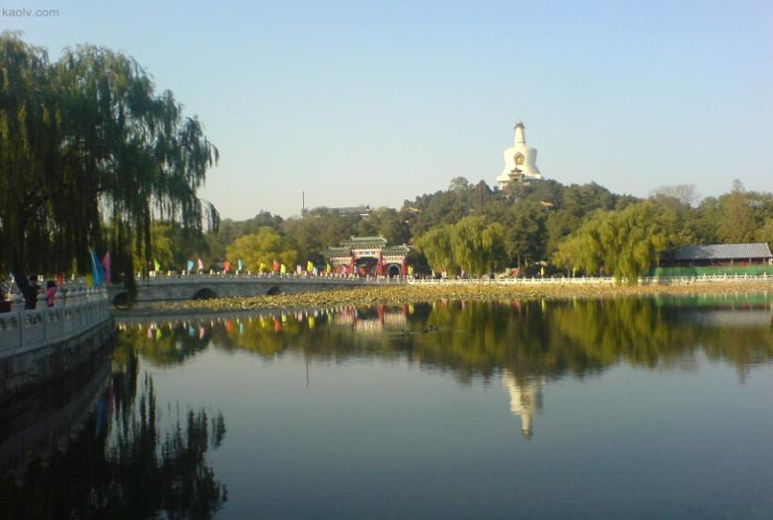

Slide 3
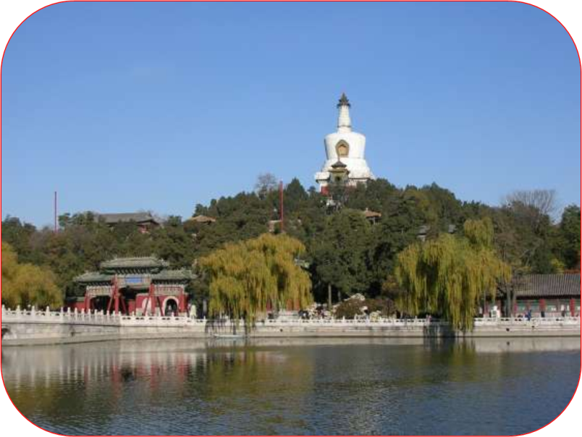
藏式白塔，高35.9米

Slide 4
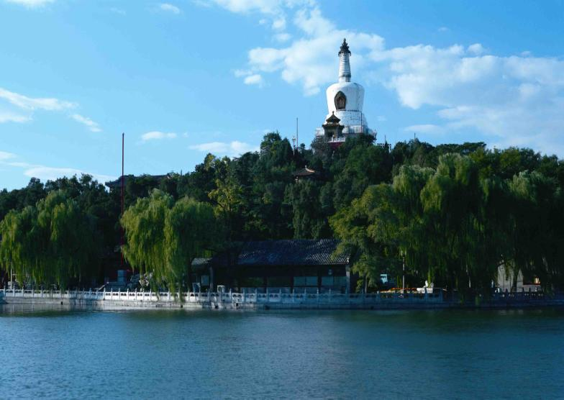

Slide 5
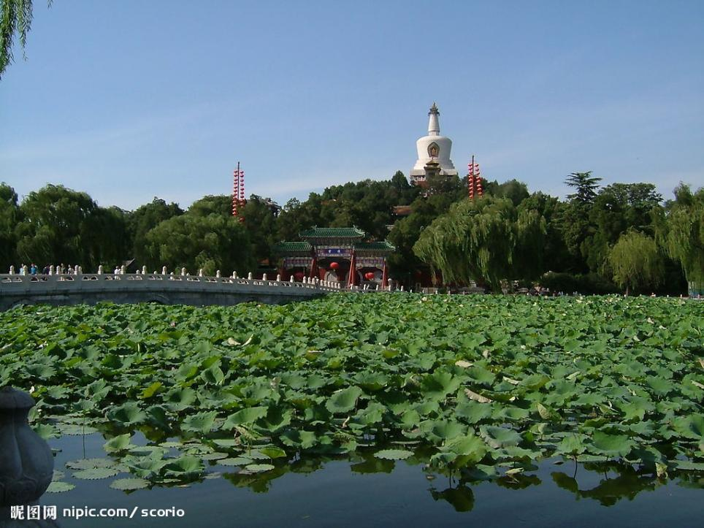

Slide 6
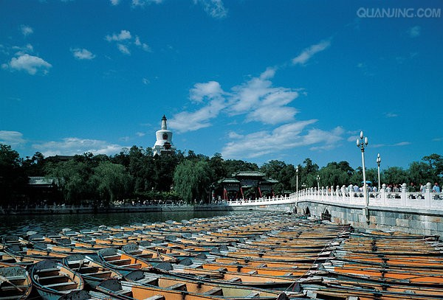

Slide 7
双 桨 倒 映 白塔 四周
环 绕 红墙 洒 在 愉 快
悄悄地 安排 凉爽

Slide 8
双 桨 倒 映 白塔 四周
环 绕 红墙 洒在愉快
悄悄地 安排 凉爽

Slide 9
漂 荡 双 桨 倒 映
环 绕 墙 面 洒 满
愉 快 幸 福

Slide 10

让我们荡起双桨，
小船儿推开波浪，
海面倒映着美丽的白塔，
四周环绕着绿树红墙。
小船儿轻轻飘荡在水中，
迎面吹来了凉爽的风。

Slide 11
少先队员
共产党
红领巾
太阳
红领巾映着太阳，
阳光洒在海面上，
水中鱼儿望着我们，
悄悄地听我们愉快歌唱。
小船儿轻轻飘荡在水中，
迎面吹来了凉爽的风。
阳光
鱼儿
拟人

Slide 12
做完了一天的功课，
我们来尽情欢乐，
我问你亲爱的伙伴，
谁给我们安排下幸福生活？
小船儿轻轻飘荡在水中，
迎面吹来了凉爽的风。
这里的“谁”到底 指谁呢？
谁
祖国、人民、共产党、老一辈、父母

Slide 13
整首诗抒发了少年儿童热爱生活、热爱党、热爱社会主义祖国的真挚感情。

Slide 14
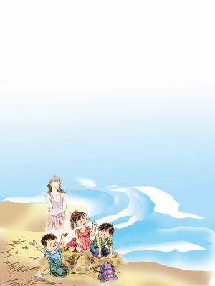
让我们荡起双桨
让我们荡起双桨，
小船儿推开波浪，
海面倒映着美丽的白塔,
四周环绕着绿树红墙。
小船儿轻轻飘荡在水中，
迎面吹来了凉爽的风.

Slide 15
桨

Slide 16
塔

Slide 17
周

Slide 18
环

Slide 19
墙

Slide 20
经

Slide 21
洒

Slide 22
悄

Slide 23
偷

Slide 24
排

Slide 25
荡( ) 浆( ) 推( ) 浪( )
汤( ) 桨( ) 堆( ) 狼( )
填上合适的词语：
美丽的（ ） 愉快的（ ）
凉爽的（ ） 尽情的（ ）

Slide 26
加偏旁组词
（ ）（ ） （ ）（ ）
主 良
（ ）（ ） （ ）（ ）
（ ）（ ） （ ）（ ）
肖 果
（ ）（ ） （ ）（ ）

Slide 27
读一读，背一背
让我们荡起双桨
让我们荡起双桨，小船儿推开波浪，海面倒映着美丽的白塔,四周环绕着绿树红墙。小船儿轻轻飘荡在水中，迎面吹来了凉爽的风.
红领巾映着太阳，阳光洒在海面上，水中鱼儿望着我们，悄悄地听我们愉快歌唱。小船儿轻轻飘荡在水中，迎面吹来了凉爽的风。
做完了一天的功课，我们来尽情欢乐，我问你亲爱的伙伴，谁给我们安排下幸福生活？小船儿轻轻飘荡在水中，迎面吹来了凉爽的风。

